Slide 1
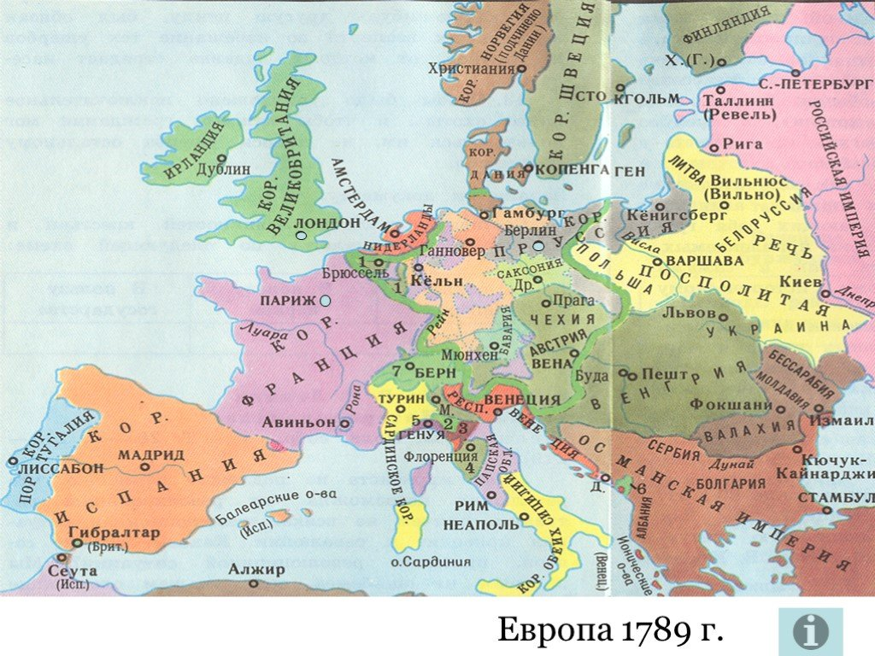
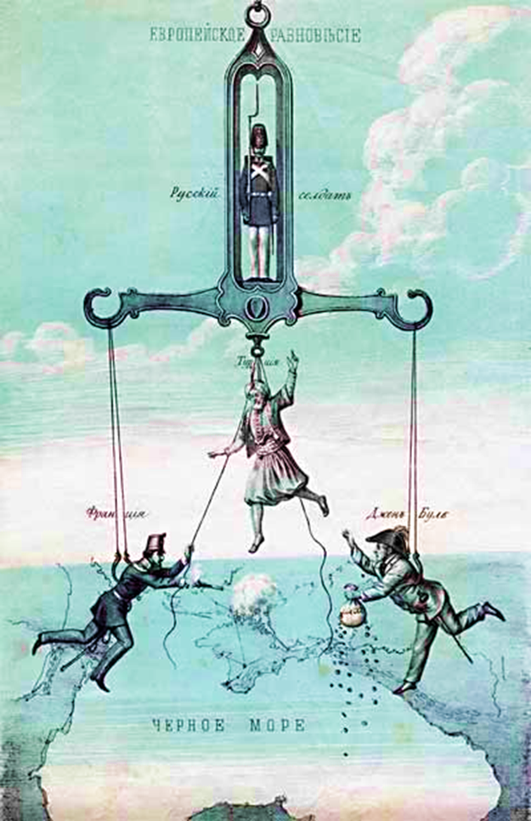
В поисках европейского равновесия
100ballnik.com

Slide 2
Международные отношения в раннее Новое время
Конфессиональная эпоха
Династическая эпоха
С начала XVI в. по 1648 г.
С 1648 г. до конца XVIII в.
Религиозные войны
Войны «за наследство»
100ballnik.com

Slide 3
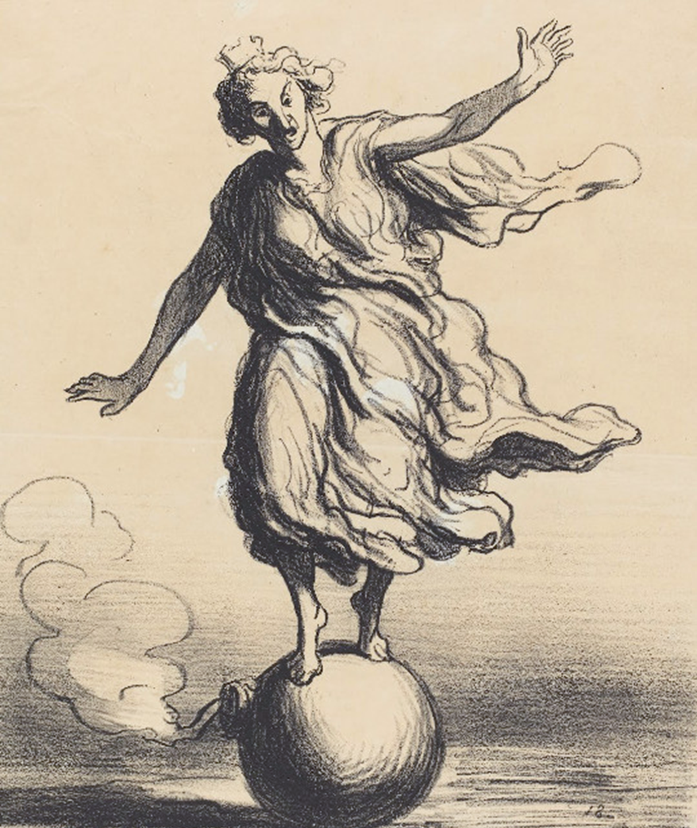
1. Европейское равновесие
- это политический принцип, который основывался на стремлении крупных европейских держав не допустить такого усиления одной или нескольких из них, которое было бы опасно для других.
100ballnik.com

Slide 4
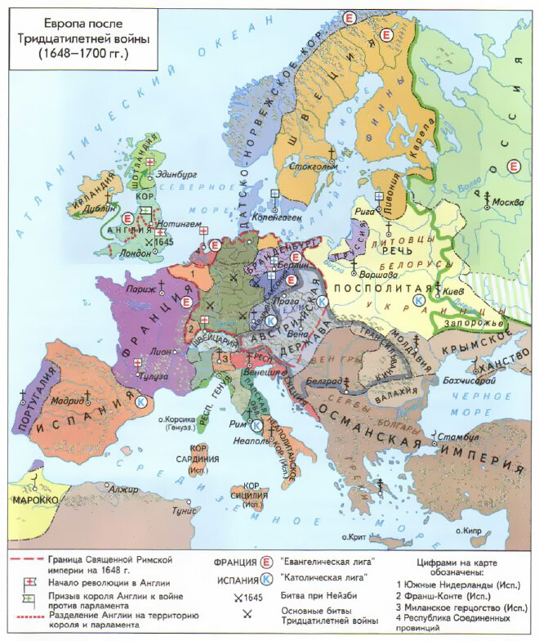
Равновесие сил в Европе, основанное на Вестфальском мире (1648 г.), держалось на:
- усилении Франции и Швеции;
- ослаблении Габсбургов.
В начале XVIII в. в Европе главенствовали два гегемона - Франция и Швеция.
«Гегемония» - превосходство, лидерство, преобладание какой-либо силы.
100ballnik.com

Slide 5
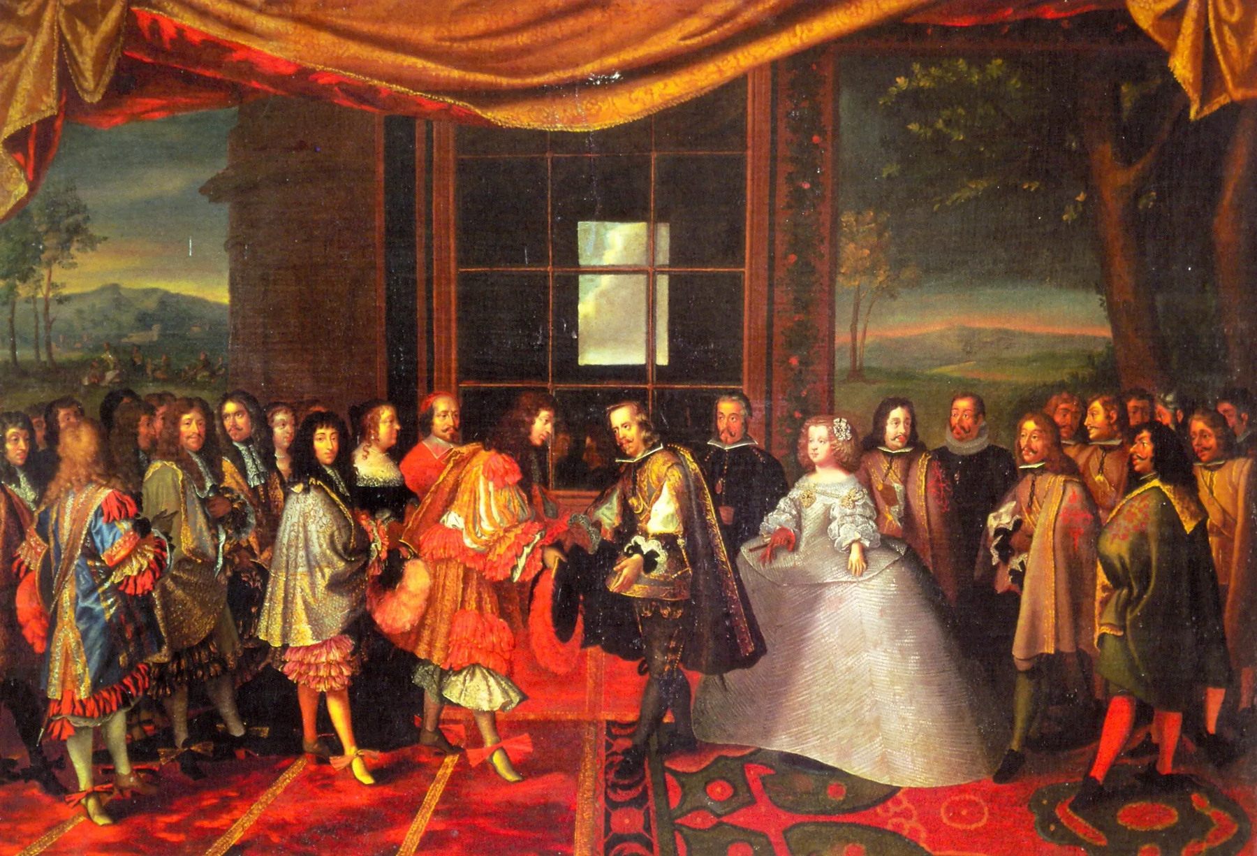
Система европейского баланса - система политических противовесов за счет создания союзов, договоров и коалиций.
Коалиция – союз нескольких государств для борьбы с другим.
Дипломатия – искусство ведения переговоров и обмена посольствами.
100ballnik.com

Slide 6
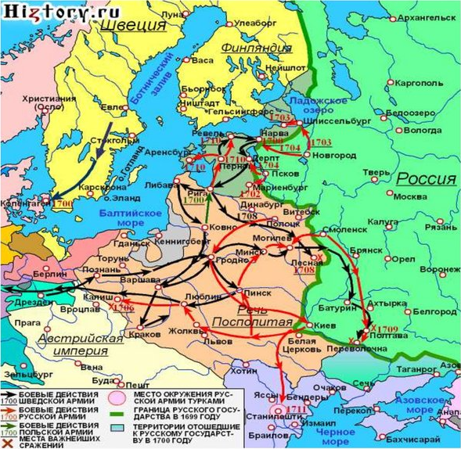
1700 – 1721 гг. –
Северная война
Война России, Дании, Саксонии против Швеции за контроль над Балтийским морем.
Итог: победа России.
100ballnik.com

Slide 7
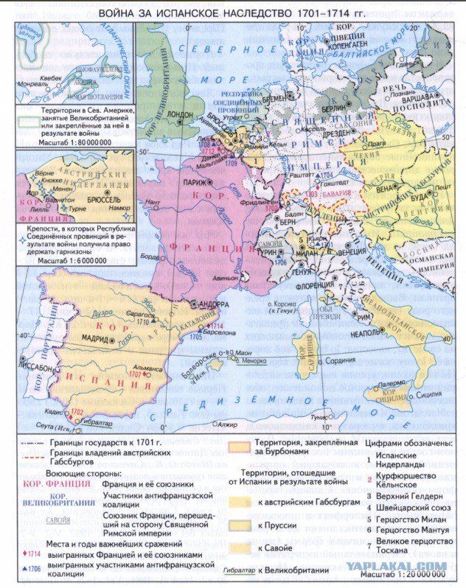
Война за испанское наследство 1701—1714 гг.
Война Англии, Австрии, Голландии против Франции и Испании за право наследования испанского трона.
Итог: усиление Англии.
100ballnik.com

Slide 8
Эти две войны фактически покончили с той практикой международных отношений, которая существовала прежде.
В Европе уже не осталось безоговорочных гегемонов, способных в одиночку противостоять остальным странам.
Отныне тон международным делам задавали 5 великих держав — Франция, Великобритания, Австрия, Пруссия и Россия.
100ballnik.com

Slide 9
Постоянные и наиболее острые противоречия в Европе существовали между Великобританией и Францией.
Каждая из них стремилась расширить свою колониальную империю за счёт другой, а потому при любом составе коалиций Великобритания и Франция неизменно оказывались в противоположных лагерях.
Непримиримо соперничали и Австрия с Пруссией. Они боролись за главенство в Германии, раздробленной на множество государств.
100ballnik.com

Slide 10
2. Характер войн в век Просвещения
Стороны старались нанести такой ущерб, который сделал бы невозможным дальнейшее сопротивление и заставил бы пойти на необходимые уступки.
Пленные подлежали обмену.
В XVIII в. получила распространение идея короткой войны. Победу в ней можно одержать быстрым манёвром и разгромом неприятеля в генеральном сражении.
100ballnik.com

Slide 11
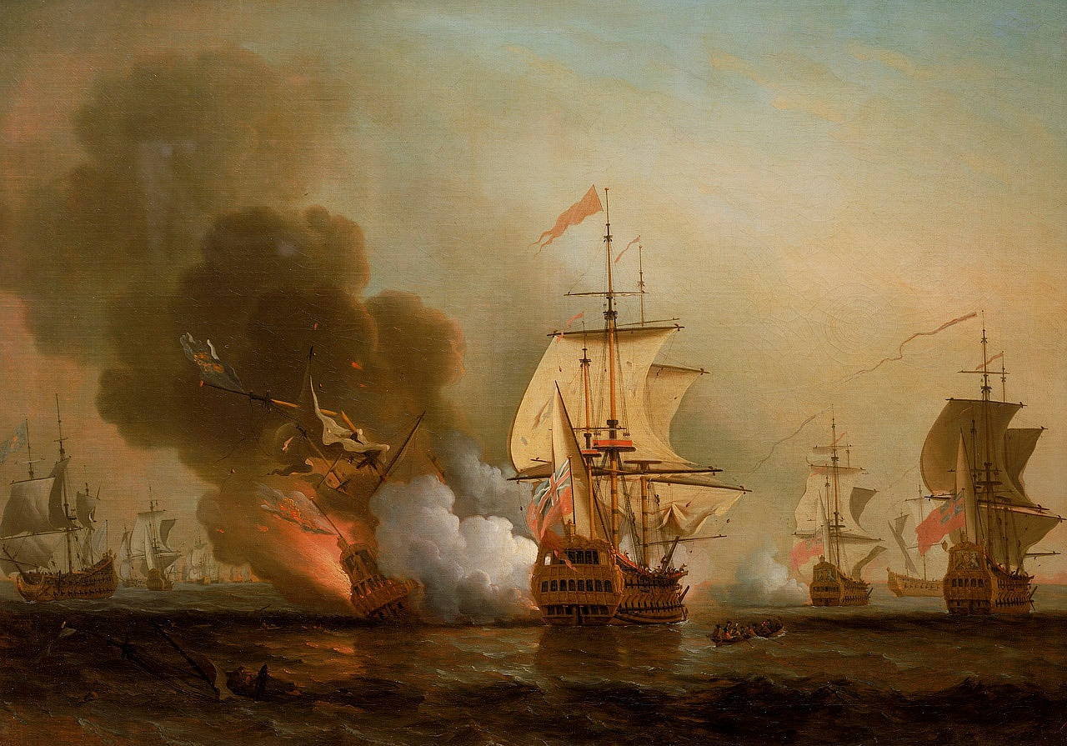
Исход войны на море решался генеральным сражением основных сил флотов, строившихся друг против друга в линию. Для ведения таких битв создавались многопалубные линейные корабли (линкоры).
100ballnik.com

Slide 12
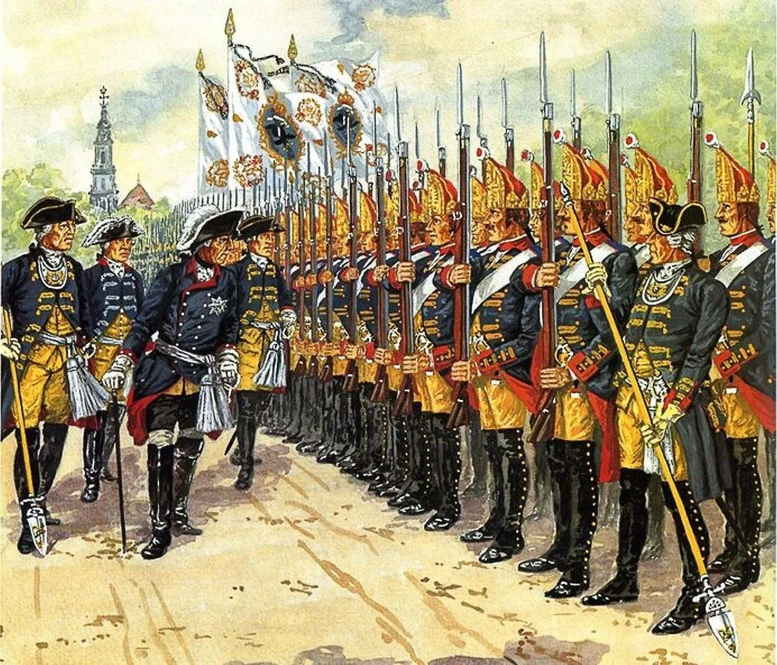
Ведущие державы стали делать упор на качество подготовки своих солдат и офицеров.
На смену наёмникам пришли профессиональные армии, пополнявшиеся посредством рекрутских наборов.
100ballnik.com

Slide 13
3. Как поддерживалось европейское равновесие
Европейское равновесие поддерживалось через систему международных отношений, основанную на принципе «баланса сил» (политического равновесия).
Цель - не допустить усиления какого-либо государства, которое бы угрожало независимости и безопасности остальных.
100ballnik.com

Slide 14
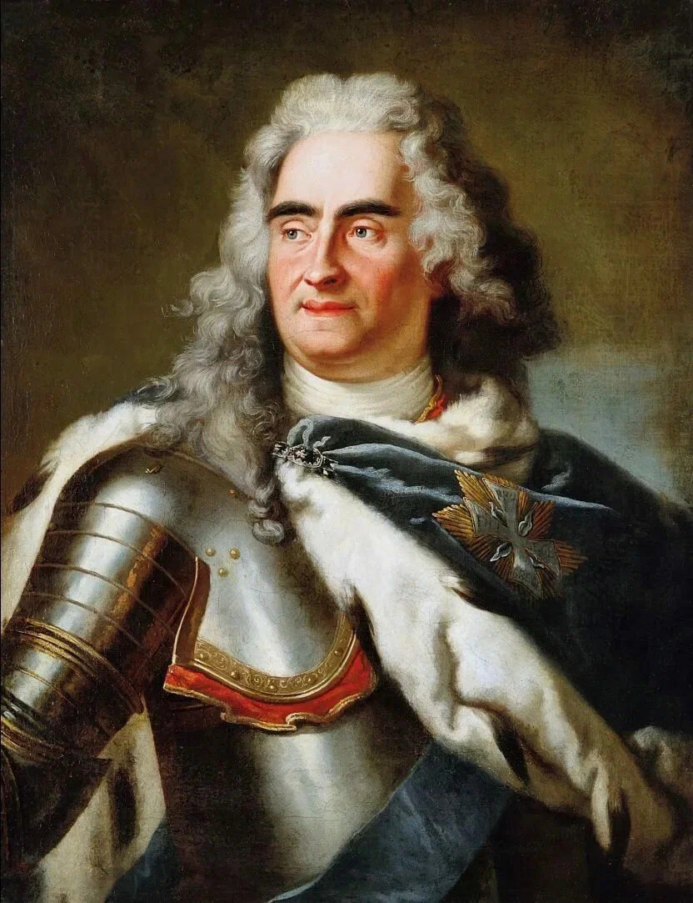
Война за польское наследство 1733-1735 гг.
Конфликт между коалициями
России, Австрии и Саксонии
Франции, Испании и Сардинского королевства
с одной стороны и
с другой.
Поводом - выборы короля на польский престол после смерти Августа II (1733).
100ballnik.com

Slide 15
Франция поддерживала кандидатуру Станислава Лещинского, тестя Людовика XV.
Россия и Австрия - саксонского курфюрста Фридриха Августа II, сына покойного короля.
Итоги
По Венскому миру 1738 года Фридрих Август был признан польским королём как Август III, а Лещинский получил герцогство Лотарингию.
Усилилось влияние России в Польше - победа в войне укрепила позиции России в регионе и позволила ей вмешиваться во внутренние дела Польши в дальнейшем.
100ballnik.com

Slide 16
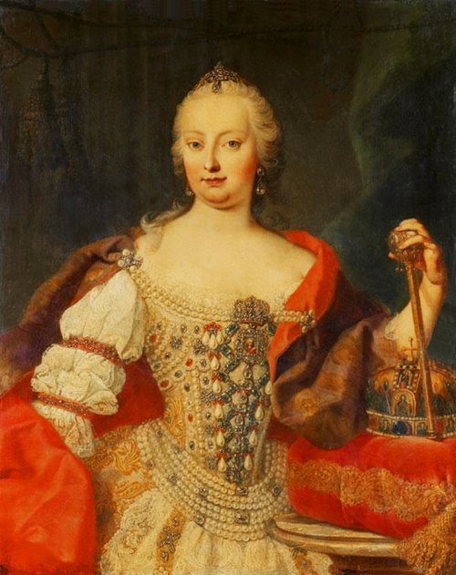
Война за австрийское наследство (1740–1748)
В 1740 году умер Карл VI, оставив трон дочери Марии Терезии. Ее поддержали Россия, Англия и Голландия.
Против выступили Бавария, Пруссия, Франция, Испания и Саксония.
Победила сторона Марии Терезии. Но Пруссия, захватив Силезию, стала угрожать дальнейшей стабильности.
100ballnik.com

Slide 17
Семилетняя война 1756-1763 гг.
Повод - конфликты между англичанами и французами в Новом Свете.
Англия
Пруссия
Итог войны – поражение Франции. Она потеряла Канаду, Луизиану, почти все владения в Индии.
Франция
Австрия
Россия
Испания
Саксония
Англия приобрела испанскую Флориду и возвысила свой авторитет.
Швеция
100ballnik.com

Slide 18
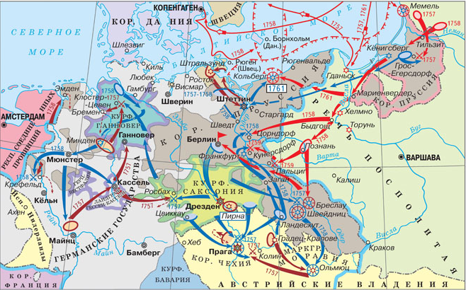
По Венскому миру 1738 года Фридрих Август был признан польским королём как Август III, а Лещинский получил герцогство Лотарингию.
Усилилось влияние России в Польше - победа в войне укрепила позиции России в регионе и позволила ей вмешиваться во внутренние дела Польши в дальнейшем.
100ballnik.com

Slide 19
Стремление сохранить европейское равновесие побудило Россию и Францию выступить в 1779 г. посредниками, чтобы помирить Австрию и Пруссию, которые начали было Войну за баварское наследство.
После смерти в 1778 г. баварского курфюрста, не имевшего детей, Мария Терезия предъявила права на часть его земель. Фридрих II воспротивился этим притязаниям. Началась война.
Вмешательство России и Франции заставило противников помириться.
100ballnik.com

Slide 20
4. Как прекратила своё существование Речь Посполитая
Главным зачинщиком разделов Польши была Пруссия, её поддерживала Австрия.
Обе державы опасались, что Россия, реализуя свою политику, втянет всю Речь Посполитую в орбиту своего влияния.
Три раздела Речи Посполитой (1772, 1793, 1795) между Австрией, Пруссией и Россией.
100ballnik.com

Slide 21
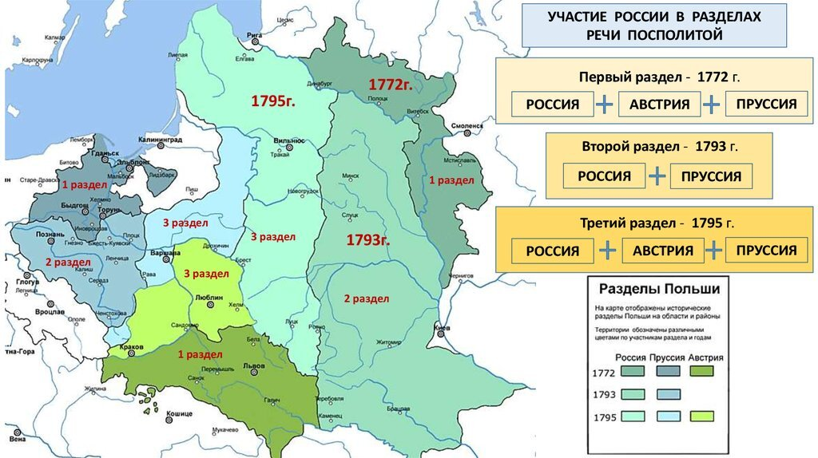
По Венскому миру 1738 года Фридрих Август был признан польским королём как Август III, а Лещинский получил герцогство Лотарингию.
Усилилось влияние России в Польше - победа в войне укрепила позиции России в регионе и позволила ей вмешиваться во внутренние дела Польши в дальнейшем.
100ballnik.com

Slide 22
Подведем итоги
В результате крупных общеевропейских войн (за испанское наследство и Северной войны) в Европе сложилась система отношений, основанная на равновесии сил 5 великих держав - Франции, Великобритании, Австрии, Пруссии и России.
Её характеризовало стремление не допустить нарушения европейского равновесия в пользу одной из держав. Но даже великим державам приходилось соизмерять свои планы с имевшимися у них ресурсами.
100ballnik.com

Slide 23
Подведем итоги
Так, Великобритания после Войны за австрийское наследство отказалась от непосредственного военного вмешательства в события на континенте и сосредоточила усилия на колониальной экспансии.
Франция одновременно пыталась соперничать с англичанами за колонии и проводить активную политику на континенте. В результате такого разброса усилий французы проиграли англичанам борьбу за Индию и Канаду, не сумев при этом помешать усилению позиций России на континенте.
100ballnik.com

Slide 24
Россия
1700—1721 гг. — Северная война
1768—1774 гг. — Русско-турецкая война
1787—1791 гг.— Русско-турецкая война
1788—1790 гг. — Русско-шведская война
100ballnik.com

Slide 25
Мир
1701—1714 гг.
1772, 1793, 1795 гг.
— Война за испанское наследство
— разделы Речи Посполитой
1740—1748 гг.
1756—1763 гг.
— Война за австрийское наследство
— Семилетняя война
100ballnik.com

